Slide 1
針對客群的天氣預報
(標題有更好的話歡迎更改)
組長:陳宏遠
成員:黃葉泰
成員:李昱宏
成員:林品翔
成員:黃俊皓

Slide 2
摘要
目前市面上天氣預報的app要嘛是指顯示一班民眾所要的資訊要嘛是一次顯示全部資訊，我們希望讓使用者選擇身分來推送所要的資訊

Slide 3
研究和開發步驟
藉由github合作的方式讓每個組員都能及時參與和更新，目前是讓組員各自選擇不同的身分去設計選擇應該推送的資訊和功能，之後再統一格式和美邊每個介面全部統合在一起。

Slide 4
其中分工
組長 陳宏遠:主頁面製作和ppt製作
成員:黃葉泰:製作定位資訊系統
成員:李昱宏:製作副頁面(漁民部分
成員:林品翔:製作副頁面(遊客部分
成員:黃俊皓:製作副頁面(登山客部分

Slide 5
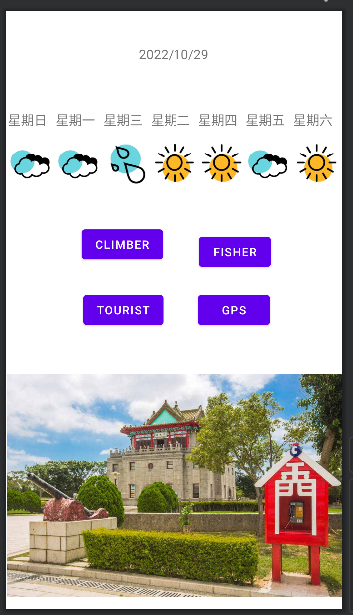
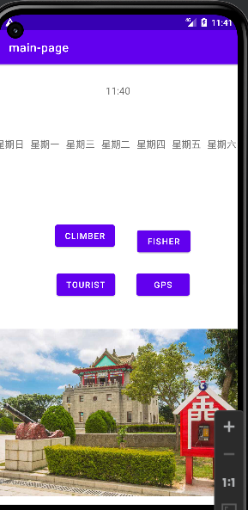
主頁:陳宏遠
本人負責ppt和最簡單的主頁
之後會把每個頁面藉由button
去導向、連結
原本要抓時間但是發現時區不對
還有每天會晴天還是雨天的判別
和資料抓取也是之後會弄得功能

Slide 6
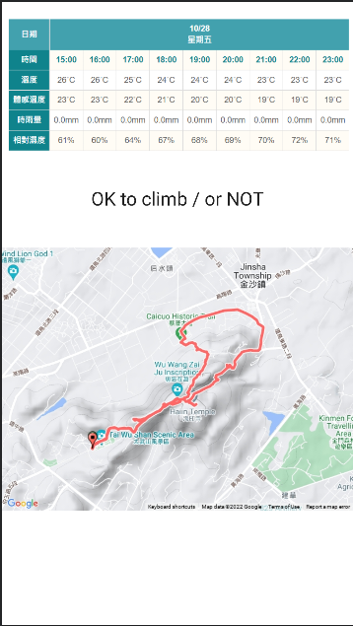
登山客(黃俊皓)
第一張圖片會慢速切換爬山路線跟每小時的天氣預報
第二張圖片位置則是GPS
中間文字則根據天氣來建議適合爬山
表格和GPS是尚未完成的功能

Slide 7
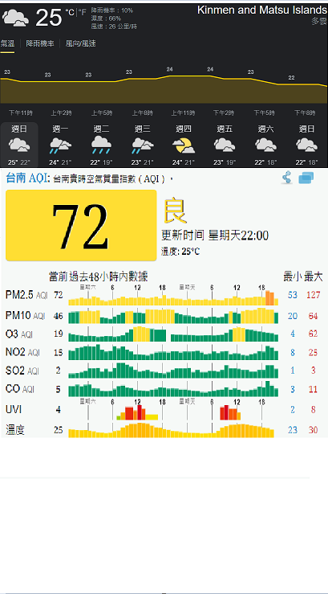
遊客:林品翔
圖上是期末前要做出來的成果

Slide 8
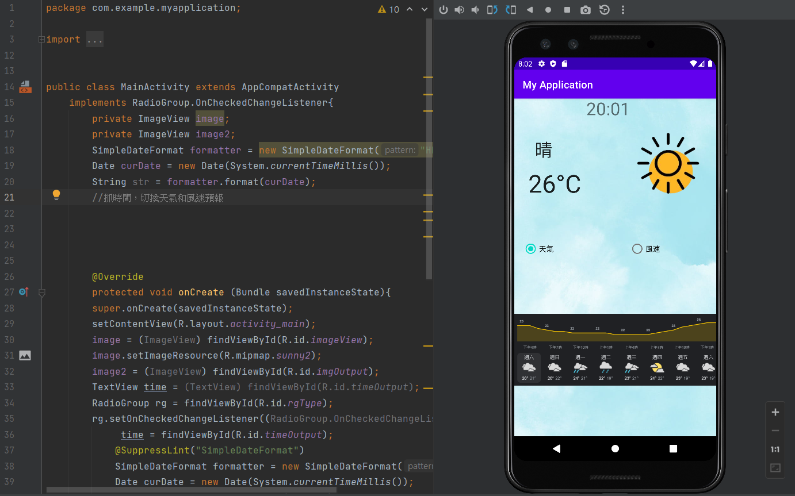
漁民:李昱宏
目前只有抓到時間
溫度天氣狀況等
功能會在之後陸續補上

Slide 9
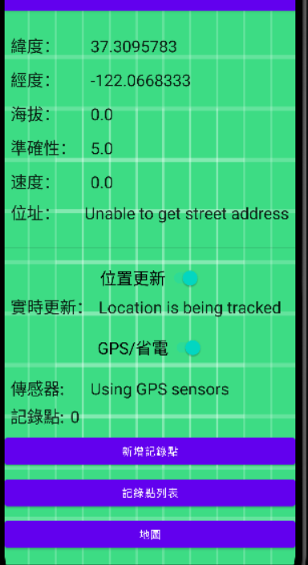
GPS定位資訊:黃葉泰
目前已經有定位功能
位置追蹤記錄功能
但是海拔速度等等
有些地方不夠完善
之後會陸續完善

Slide 10
小總結
目前大家都個做個的因為我們沒有把每個頁面串奇來，未來會把每個頁面串連並補其功能，把美編統一，讓人能舒適使用。
GitHub: HTTPs://github.com/victor881212/weatherapp
我們目前是用github合作的模式，所以所有檔案資料都找的到，除了不會用git+沒傳資料給我的。

